Slide 1
Принцип действия электроизмерительных приборов

Slide 2
В зависимости от назначения и устройства приборы классифицируют:
по принципу действия – электромеханические, выпрямительные, термоэлектрические, электронные, электростатические, детекторные, тепловые;
по роду измеряемого тока – для измерения постоянного тока, переменного тока и универсальные;
по диапазону частот – низкочастотные, высокочастотные;
по виду получаемой информации – стрелочные (аналоговые), цифровые (дискретные);
по форме представления информации – показывающие, регистрирующие, самопищущие и печатающие.

Slide 3
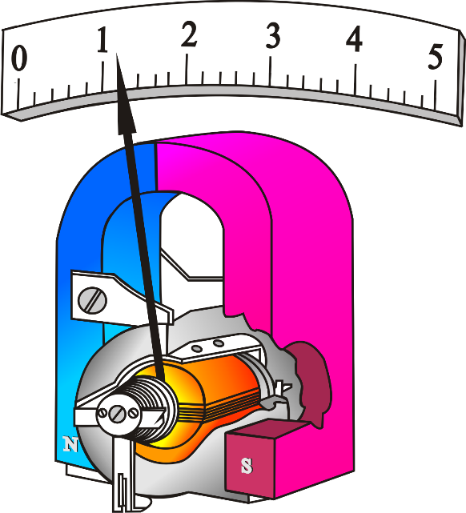
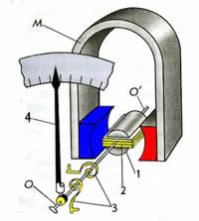
Прибор магнитоэлектрической системы
Принцип действия основан на взаимодействии магнитных полей создаваемых постоянным магнитом и измеряемым током, протекающим по катушке.

Slide 4
предназначены
для измерения силы тока и напряжения в цепях постоянного тока.
Применяя, различные преобразователи и выпрямители, магнитоэлектрические приборы можно использовать в цепях переменного тока высокой частоты для измерения неэлектрических величин

Slide 5
Достоинствами магнитоэлектрических приборов являются: высокая чувствительность и точность показаний; нечувствительность к внешним магнитным полям; малое потребление энергии; равномерность шкалы; апериодичность (стрелка быстро устанавливается на соответствующем делении почти без колебаний).
К недостаткам приборов этой системы относятся: возможность измерения без дополнительных устройств физических величин только в цепи постоянного тока; чувствительность к перегрузкам.

Slide 6
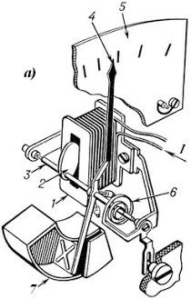
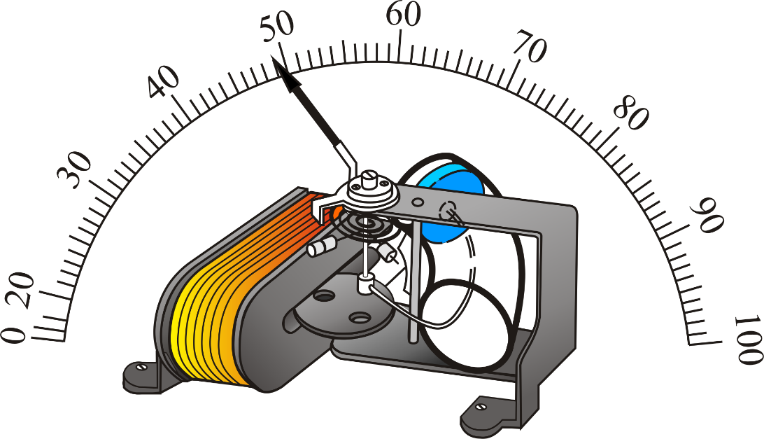
Прибор электромагнитной системы
состоят из неподвижной катушки, по которой протекает измеряемый ток, железного сердечника особой формы с отверстиями закрепленного эксцентрично на оси и имеющего возможность перемещаться относительно катушки, противодействующих спиральных пружин и воздушного успокоителя, представляющего собой камеру в которой перемещается алюминиевый поршенек.

Slide 7
Применение
для измерения физических величин в цепях как постоянного, так и переменного токов низких частот без дополнительных устройств.

Slide 8
Достоинствами приборов электромагнитной системы являются: возможность измерения физических величин в цепях как постоянного, так и переменного токов; простота конструкции; механическая прочность; выносливость в отношении перегрузок.
К недостаткам приборов этой системы относятся: неравномерность шкалы; меньшая точность, чем в магнитоэлектрических приборах; зависимость показаний от внешних магнитных полей.

Slide 9
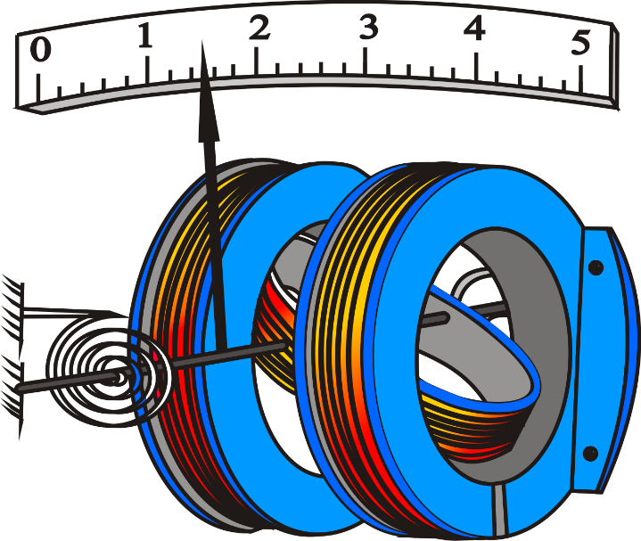
Прибор электродинамической системы
предназначены для измерения силы тока, напряжения и мощности в цепях постоянного и переменного тока.
+Принцип действия приборов электродинамической системы основан на взаимодействии магнитных полей создаваемых измеряемым током, протекающим по неподвижной и подвижной катушкам.
Приборы электродинамической системы состоят из жестко закрепленной неподвижной катушки, закрепленной на оси подвижной катушки (расположена внутри неподвижной катушки) с которой жестко связана стрелка, перемещающаяся над шкалой, противодействующих спиральных пружин и воздушного успокоителя.

Slide 10
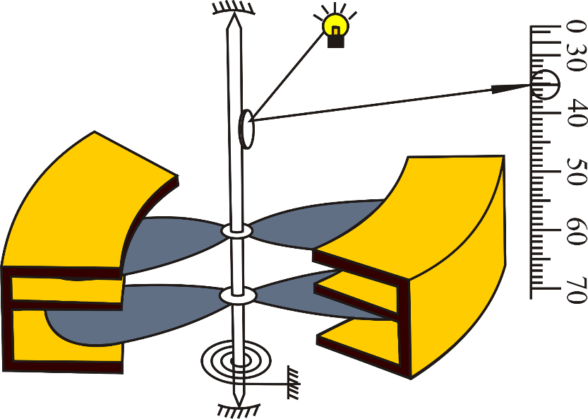
Электростатический вольтметр
Электростатические приборы служат преимущественно для непосредственного измерения высоких напряжений в цепях постоянного и переменного токов – электростатический вольтметр
Принцип действия электростатического вольтметра основан на электростатическом взаимодействии заряженных проводников.
+Электростатический вольтметр состоит из неподвижного электрода, представляющего собой металлическую камеру, подвижного алюминиевого электрода в форме пластинки закрепленного на оси, противодействующей спиральной пружины или системы растяжек, системы быстрого успокоения использующей постоянный магнит и светового указателя.

Slide 11
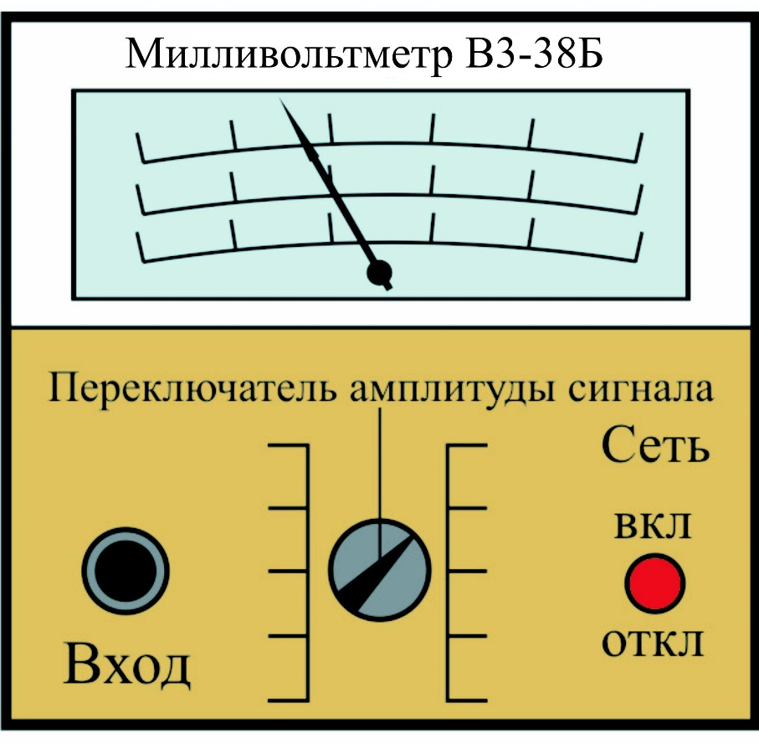
Цифровые измерительные приборы
В цифровых измерительных приборах (относятся к электронным приборам) непрерывно измеряемая величина или её аналог, то есть физическая величина, пропорциональная измеряемой, преобразуется в дискретную форму и результат измерения выводится в виде числа, появляющегося на отсчетном или цифропечатающем устройстве.
Достоинствами цифровых измерительных приборов являются: возможность измерения физических величин в цепях как постоянного, так и переменного токов без дополнительных устройств; быстродействие и устойчивость к помехам. Наличие цифрового отсчетного устройства исключает погрешность отсчета измеряемой величины.

